Slide 1
《JavaEE SSH框架应用开发 第2版》
第5章 Struts2入门

Slide 2
本章主要内容
学完本章后，能够掌握以下内容：
MVC设计模式
自定义MVC框架
快速搭建Struts2应用
Struts2配置优化

Slide 3
串讲：MVC设计模式2-1
MVC设计模式
  模型 ----- Model
    封装数据，进行业务处理，返回处理结果
  视图 ----- View
    展示界面
  控制器 ----- Controller
    接收用户端请求，将模型和视图联系在一起以实现用户请求的功能

Slide 4
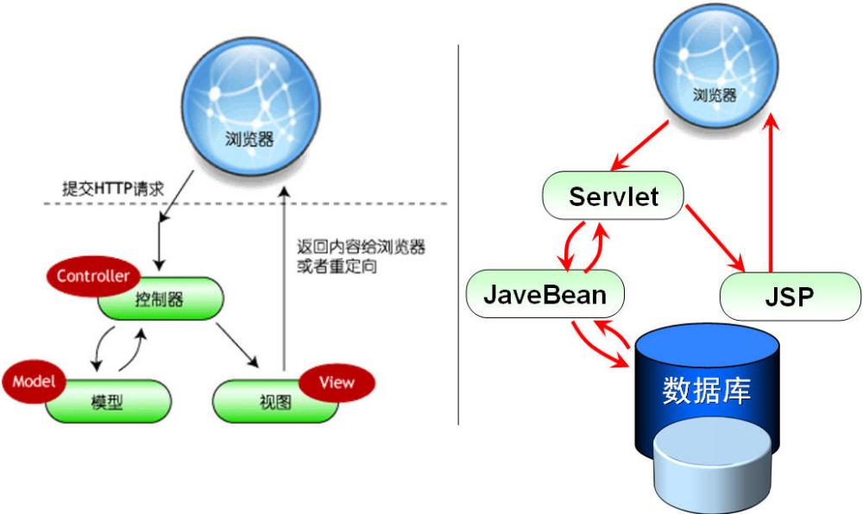

串讲：MVC设计模式2-2
MVC模式的编程思路

Slide 5
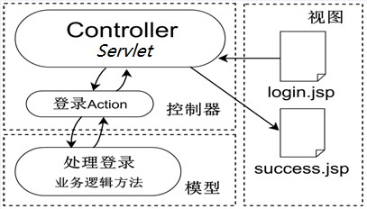
基于MVC框架的程序结构
登录功能的实现过程
重点关注Controller的设计

Slide 6

Struts 2及其优势
Struts 2是一个MVC框架，以WebWork框架的设计思想为核心，吸收了Struts 1的部分优点
Struts 2拥有更加广阔的前景，自身功能强大，还对其他框架下开发的程序提供很好的兼容性

Slide 7
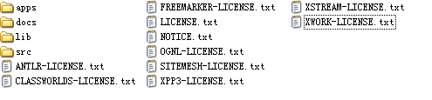
Struts 2的资源获取
Struts官方地址：http://struts.apache.org
本书选取Struts 2.3.15.1进行讲解
Struts 2 目录结构
  apps目录：Struts2示例应用程序
  docs目录：Struts2指南、向导、API文档
  lib目录：Struts 2的发行包及其依赖包
  src目录：Struts 2项目源代码

Slide 8
Struts 2初体验7-3
Struts2 类库
文件名 | 说 明
struts2-core-xxx.jar | Struts 2框架的核心类库
xwork-core-xxx.jar | XWork类库，Struts 2的构建基础
ognl-xxx.jar | Struts 2使用的一种表达式语言类库
freemarker-xxx.jar | Struts 2的标签模板使用类库
javassist-xxx.GA.jar | 对字节码进行处理
commons-fileupload-xxx.jar | 文件上传时需要使用
commons-io-xxx.jar | Java IO扩展
commons-lang-xxx.jar | 包含了一些数据类型的工具类

Slide 9

Struts 2初体验7-4
配置web.xml
<filter>
<filter-name>struts2</filter-name>
<filter-class>
org.apache.struts2.dispatcher.ng.filter.
StrutsPrepareAndExecuteFilter
</filter-class>
</filter>
<filter-mapping>
<filter-name>struts2</filter-name>
<url-pattern>/*</url-pattern>
</filter-mapping>
将全部请求定位到指定的Struts 2过滤器中

Slide 10
Struts 2初体验7-5
编写helloWorld.jsp
…
<div>
<h1>
<!--显示Struts Action中message的属性内容-->
<s:property value="message"/>
</h1>
</div>
<div>
<form action="helloWorld.action" method="post">
请输入您的姓名:
<input name="name" type="text" />
<input type="submit" value="提交" />
</form>
</div>
…
输出显示语句

Slide 11
Struts 2初体验7-6
编写HelloWorldAction
public class HelloWorldAction implements Action {
// 用户输入的姓名
private String name = "";
// 向用户显示的信息
private String message = "";
public String execute() {
// 根据用户输入的姓名,进行"Hello,XXXX!"的封装
this.setMessage("Hello,"+this.getName()+"!");
// 处理完毕,返回导航结果的逻辑名
return "success";
}
… //省略setter、getter方法
}
<number>/42

Slide 12

Struts 2初体验7-7
配置Struts 2配置文件（struts.xml）
  部署、运行项目
<?xml version="1.0" encoding="UTF-8" ?>
<!DOCTYPE struts PUBLIC
"-//Apache Software Foundation//DTD Struts Configuration 2.0//EN"
"http://struts.apache.org/dtds/struts-2.0.dtd">
<struts>
<package name="default" namespace="/" extends="struts-default">
<action name="helloWorld"
class="cn.newboystrutsdemo.HelloWorldAction">
<result name="success">helloWorld.jsp</result>
</action>
</package>
</struts>
与form表单的action属性值对应
与Action返回字符串对应
演示示例1-4第一个Struts 2程序

Slide 13
Struts 2开发小结
开发Struts 2应用的基本环节
  确认环境
    是否添加了Struts 2框架支持文件
    是否配置了Filter
  功能实现
    编写Action类
  配置struts.xml文件
  编写视图

Slide 14

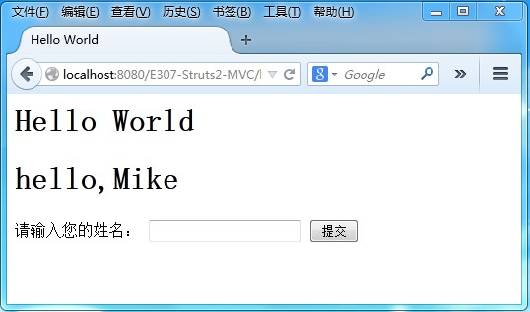
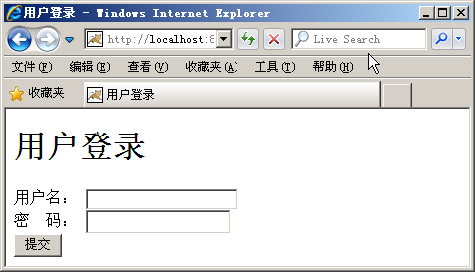
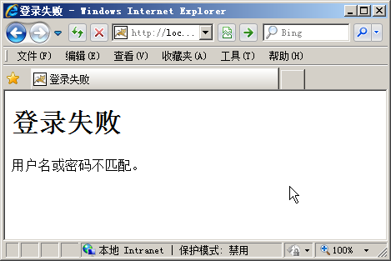

Struts 2再体验3-1
问题
如何使用Struts 2实现用户登录验证
实现步骤和Struts 2初体验相同
分析

Slide 15
Struts 2再体验3-2
开发控制层Action-LoginAction
public class LoginAction implements Action {
private String username = "";
private String password = "";
public String execute() {
if("jbit".equals(username) && "bdqn".equals(password)) {
return "success";
} else {
return "error";
}
}
}

Slide 16
Struts 2再体验3-3
配置Struts 2配置文件（struts.xml）
<package name="default" namespace="/" extends="struts-default">
<action name="login" class="cn.newboy.strutsdemo.LoginAction">
<!-- 结果为“success”时，跳转至success.jsp页面 -->
<result name="success">success.jsp</result>
<!-- 结果为"error"时，跳转至fail.jsp页面 -->
<result name="error">fail.jsp</result>
</action>
</package>

Slide 17
Struts 2访问Servlet API 4-1
问题
如果登录成功后，如何使用session保存用户信息？
Struts 2访问Servlet API的方式
  与Servlet API解耦的访问方式
  与Servlet API耦合的访问方式
分析

Slide 18


Struts 2访问Servlet API 4-2
与Servlet API解耦的访问方式
  对Servlet API进行封装
    提供了三个Map对象访问request、session、application作用域
  通过ActionContext类获取这三个Map对象
    Object get("request")
    Map getSession()
    Map getApplication()
public class LoginAction implements Action {
private static final String CURRENT_USER = "CURRENT_USER";
… //省略username、password属性及其setter和getter方法
public String execute() {
if(“Mike".equals(username) && “123".equals(password)) {
Map<String,Object> session = null;
session = ActionContext.getContext().getSession();
if(session.containsKey(CURRENT_USER)) {
session.remove(CURRENT_USER);
}
session.put(CURRENT_USER, username);
return "success";
} else {
return "error";
}
}
}
从ActionContext中
获取session
以key/value形式保存数据

Slide 19

Struts 2访问Servlet API 4-3
从session中读取数据
<body>
<h1>读取Session中保存的用户名</h1>
<div>欢迎您，${sessionScope.CURRENT_USER}！</div>
</body>

Slide 20

Struts 2访问Servlet API 4-4
与Servlet API耦合的访问方式
  通过ServletActionContext类获取Servlet API对象
    ServletContext getServletContext()
    HttpServletResponse getResponse()
    HttpServletRequest getRequest()
    通过request.getSession()获取session对象
  通过xxx.setAttribute()和xxx.getAttribute() 功能，在不同的页面或Action中传递数据
public class LoginAction implements Action {
private static final String CURRENT_USER = "CURRENT_USER";
… //省略username、password属性及其setter和getter方法
public String execute() {
if("jbit".equals(username) && "bdqn".equals(password)) {
HttpSession session = null;
session = ServletActionContext.getRequest().getSession(); if(session.getAttribute(CURRENT_USER) != null) {
session.removeAttribute(CURRENT_USER);
}
session.setAttribute(CURRENT_USER, username);
return "success";
} else {
return “error";
}
}
}
获取session
以setAttribute()的方式保存数据

Slide 21
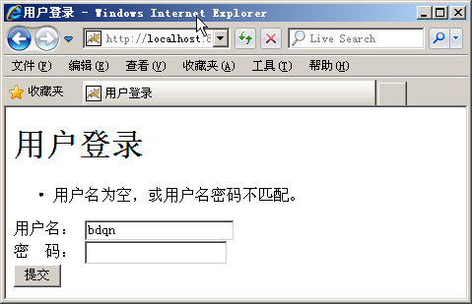
Struts 2的数据校验2-1
问题
对用户登录添加表单验证功能
Struts 2的提供了数据验证机制
  继承ActionSupport类来完成Action开发
  ActionSupport类不仅对Action接口进行简单实现，同时增加了验证、本地化等支持
分析

Slide 22
Struts 2的数据校验2-2
继承ActionSupport
修改LoginAction
public class LoginAction extends ActionSupport{
  //......省略代码
  public void validate() {
    if(this.getUsername().length()==0){
    addFieldError("name","用户名不能为空");
    }
    if(this.getPassword().length()==0){
    addFieldError("pwd", "密码不能为空");
    }
  }
  //......省略代码
}
验证出错，指定错误提示信息

Slide 23
Struts 2标签
问题
如何将Action的错误信息在页面输出？
使用Struts 2提供的标签来完成
分析
<%@ taglib prefix="s" uri="/struts-tags"%>
需要在页面中引入Struts 2的标签库

Slide 24
Struts 2表单标签2-1
常用表单标签
标 签 | 说 明
<s:form>…</s:form> | 表单标签
<s:textfield>…</s: textfield > | 文本输入框
<s:password>…</s: password > | 密码输入框
<s:textarea>…</s: textarea > | 文本域输入框
<s:radio>…</s: radio > | 单选按钮
<s:checkbox>…</s: checkbox > | 多选框
<s:submit /> | 提交标签
<s:reset /> | 重置标签
<s:hidden /> | 隐藏域标签

Slide 25
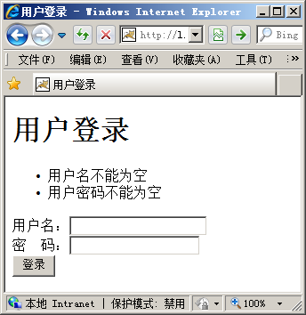
Struts 2表单标签2-2
修改JSP页面
<%@ taglib prefix="s" uri="/struts-tags"%>
…
<div>
<s:fielderror/>
</div>
<s:form action="/login.action">
<div>
用户名：<s:textfield name="username" />
</div>
<div>
密码：<s:password name="password" />
</div>
<div><s:submit value="登录" /></div>
</s:form>
显示服务器返回的错误信息

Slide 26
Struts 2通用标签2-1
问题
使用Struts 2标签是否可以在页面中实现逻辑控制？
使用Struts 2的通用标签
  条件判断标签
  迭代标签
分析

Slide 27
Struts 2通用标签2-2
常用通用标签
名称 | 标 签 | 说 明
条件标签 | <s:if>……</s:if> | 根据表达式的值， 判断将要执行的内容
 | <s:elseif>……</s:elseif>
 | <s:else>……</s:else>
迭代 | <s:iterator>……</s: iterator > | 用于遍历集合

Slide 28

条件标签
条件判断标签
语法
<s:if test="表达式">
需要执行的代码
</s:if>
<s:elseif test="表达式">
需要执行的代码
</s:elseif>
<s:else>
需要执行的代码
</s:else>
表达式条件为true时，
执行相应的代码

Slide 29
迭代标签
迭代标签
  value属性：需要进行遍历的集合对象
  status属性：表示当前迭代对象的一个实例
  id属性:当前迭代元素的id，可直接访问元素，该参数可选
语法
<s:iterator value="集合对象" status="status" id="name">
读取集合对象并输出显示
</s:iterator>

Slide 30
Struts 2基本结构4-4
Result
  实现对结果的调用
  result元素的值指定对应的实际资源位置
  name属性表示result逻辑名
…
<struts>
<package name="default" namespace="/" extends="struts-default">
<action name="login" class="cn.newboy.demo.action.LoginAction">
<result name="success">/page/manage.jsp</result>
<result name="input">/page/login.jsp</result> <result name="error">/page/error.jsp</result>
</action>
</package>
</struts>

Slide 31
Struts 2配置文件4-1
struts.xml
  核心配置文件，主要负责管理Action
  通常放在WEB-INF/classes目录下，在该目录下的struts.xml文件可以被自动加载
…
<struts>
<constant name="" value=""/>
<package name="" namespace="" extends="">
<action name="" class="">
<result name=""></result>
</action>
</package>
</struts>

Slide 32
Struts 2配置文件4-2
struts.xml
  constant元素
    配置常量，可以改变Struts 2框架的一些行为
    name属性表示常量名称，value属性表示常量值
…
<struts>
<constant name="struts.i18n.encoding" value="UTF-8"/> <package name="" namespace="" extends="">
<action name="" class="">
<result name=""></result>
</action>
</package>
</struts>

Slide 33
Struts 2配置文件4-3
struts.xml
  package元素
    包的作用：简化维护工作，提高重用性
    包可以“继承”已定义的包，并可以添加自己包的配置
    name属性为必需的且唯一，用于指定包的名称
    extends属性指定要扩展的包
    namespace属性定义该包中action的命名空间 ，为可选属性
…
<struts>
<constant name="" value=""/>
<package name="default" namespace="/" extends="struts-default">
<action name="" class="">
<result name=""></result>
</action>
</package>
</struts>

Slide 34
Struts 2配置文件4-4
struts-default.xml
  Struts 2默认配置文件，会自动加载
  struts-default包在struts-default.xml文件中定义
struts-plugin.xml
  Struts 2插件使用的配置文件
加载顺序
  struts-default.xml→struts-plugin.xml
  → struts.xml

Slide 35
Struts 2 Action 5-1
Action的作用
  封装工作单元
  数据转移的场所
  返回结果字符串
public class HelloWorldAction implements Action {
private String name = "";
private String message = "";
public String execute() {
this.setMessage("Hello,"+this.getName()+"！");
return SUCCESS;
}
//...省略setter/getter方法
}

Slide 36
Struts 2 Action 5-2
method属性
  实现Action中不同方法的调用
  特点
    避免动态方法调用的安全隐患
    导致大量的Action配置
<action name="login"
class="cn.newboy.demo.action.UserAction" method="login">
……
</action>
<action name="register"
class="cn.newboy.demo.action.UserAction" method="register">
……
</action>

Slide 37
Struts 2 Action 5-3
动态方法调用
  作用：减少Action数量
  使用：actionName!methodName.action
  禁用：将属性struts.enable.DynamicMethodInvocation设置为false
/user!login.action
public class UserAction implements Action {
…
public String login() {… }
public String register() {…}
}
/user!register.action
调用UserAction的login()方法
调用UserAction的register()方法
<action name="user" class="cn. newboy.demo.action.UserAction">
<result name="login">/page/manage.jsp</result>
……
</action>

Slide 38
Struts 2 Action 5-4
通配符(*)的使用
  另一种形式的动态方法调用
<action name= "*User"
class="cn. newboy.demo.action.UserAction" method="{1}">
<result>/page/{1}_success.jsp</result>
<result name="input">/page/{1}.jsp</result>
</action>
method="login"
/page/login_success.jsp
/page/login.jsp
/loginUser.action
method=“register"
/page/register_success.jsp
/page/register.jsp
/registerUser.action

Slide 39
Struts 2 Action 5-5
配置默认Action
  没有Action匹配请求时，默认Action将被执行
  通过<default-action-ref … />元素配置默认Action
<struts>
<default-action-ref name="defaultAction"/ >
<package name="default" extends="struts-default">
<action name="defaultAction">
<result>error.jsp</result>
</action>
</package>
</struts>
省略class属性，将使用
ActionSupport类
如果请求的Action不存在，页面跳转到error.jsp

Slide 40
Result常用结果类型
常用结果类型
  dispatcher类型
    默认结果类型，后台使用RequestDispatcher转发请求
  redirect类型
    后台使用的sendRedirect()将请求重定向至指定的URL
  redirectAction类型
    主要用于重定向到Action
<action name="*User"
class="cn.newboy.demo.action.UserAction" method="{1}">
<result name="success" type="dispatcher">
/page/{1}_success.jsp
</result>
<result name="input">/page/{1}.jsp</result>
<result name="error">/page/error.jsp</result>
</action>

Slide 41
Result配置动态结果2-1
动态结果
  配置时不知道执行后的结果是哪一个，运行时才知道哪个结果作为视图显示给用户
public class UserAction extends ActionSupport {
private String nextDispose;
public String login() {
...
if(user.isManager()){
nextDispose = "manager";
}else{
nextDispose = "common";
}
return SUCCESS;
}
public String getNextDispose(){
return nextDispose;
}
...
}

Slide 42
Result配置配置动态结果2-2
动态结果
<struts>
<package name="default" extends="struts-default">
<action name="login"
lass="cn.newboy.demo.action.UserAction" method="login">
<result type="redirectAction">${nextDispose}</result>
<result name="error">/page/error.jsp</result>
</action>
<action name="common"
class="cn. newboy.demo.action.CommonUserAction">
…
</action>
<action name="manage"
class="cn. newboy.demo.action.ManagerAction">
...
</action>
</package>
</struts>
${nextDispose}表示调用Action中的getNextDispose方法，获取导航信息

Slide 43
全局结果
全局结果
  实现同一个包中多个action共享一个结果
<struts>
<default-action-ref name="defaultAction"/ >
<package name="default" extends="struts-default">
<global-results>
<result name="error">/page/error.jsp</result>
<result name="login" type="redirect">/page/login.jsp</result>
</global-results>
…省略action的配置…
</package>
</struts>
全局结果位于
package元素内

Slide 44
总结
Action的实现方式
  实现Action接口
  继承Action接口实现类ActionSupport类
Struts 2中提供了解耦和耦合两种方式实现对Servlet API的访问
ActionSupport类提供了对数据验证的支持
  validate()方法
Struts 2提供强大的标签支持
  表单标签
  通用标签
Action的作用
  封装工作单元
  转移数据
  返回结果逻辑名
struts.xml文件是Struts 2的核心配置文件
Result的结果类型
  dispatcher类型(默认)
  redirect类型
  redirectAction类型

Slide 45

THANK YOU

